Slide 1
Методические рекомендации
для воспитателей
по организации книжного уголка
в ДОО
подготовила Лахтина О.В.
старший воспитатель
2019 г.

Slide 3
«Уголок книги» — необходимый элемент развивающей предметной среды в групповой комнате ДОУ, который является средством формировании у дошкольников интереса и любви к художественной литературе. Это особое, специально выделенное и оформленное место в групповой комнате, где ребенок может самостоятельно, по своему вкусу выбрать книгу и спокойно рассмотреть — «перечитать» ее. Здесь ребенок видит книгу не в руках воспитателя, а остается с ней один на один. Он внимательно и сосредоточенно рассматривает иллюстрации, вспоминает содержание, многократно возвращается к взволновавшим его эпизодам. Здесь происходит интимное, личностное общение ребенка с произведением искусства — книгой и иллюстрациями. Это создает благоприятные условия для решения целого комплекса задач воспитания средствами художественной литературы.

Slide 4
Книжный уголок –
Какой он?
Удобный
Располагает ребенка к неторопливому сосредоточенному общению с книгой
Уютный
Книжный уголок дает ребенку возможность:
Привлекательный
внимательно и сосредоточенно рассмотреть иллюстрации, вспомнить содержание, многократно вернуться к взволновавшим его эпизодам
самостоятельно, по своему вкусу выбрать книгу и рассмотреть ее

Slide 5
Как рационально организовать уголок книги
Уголок книги располагают вдали от игр детей, чтобы шумные игры не отвлекали ребенка
Освещение :
естественное (вблизи окна) либо
электрическое (наличие бра/настольной лампы для вечернего чтения)
Подбор литературы и педагогическая работа должны соответствовать возрастным особенностям и потребностям детей
Для оформления используются:
полочки, открытые витрины, специально выделенные столы и к ним стулья или кресла

Slide 6
Задачи воспитателя при работе в книжном уголке
ПЕРВАЯ младшая группа.
В книжном уголке должно находиться немного книг – 3-4, но у воспитателя в запасе должны иметься дополнительные экземпляры этих же книг: т.к. маленькие дети склонны к подражанию и если кто-то из них начинает рассматривать книгу, то и у других возникает желание получить точно такую же.
Книги на плотной основе по знакомым программным сказкам, «Курочка ряба», «Репка», потешкам, «Ладушки –ладушки! Где были? У бабушки», «Сорока-белобока» объемом не более 5 листов;
Книги с динамичными элементами
Книжки разного формата: книжки-половинки (в половину альбомного листа), книжки – четвертушки, книжки – малышки;
Книжки-панорамы (с раскладывающимися декорациями, двигающимися фигурками);
Музыкальные книжки (с голосами животных, песенками сказочных героев и т.п.);
Книжки-раскладушки
А также можно использовать отдельные картинки, наклеенные на плотную бумагу, и небольшие альбомы для рассматривания на близкие для детей темы («Игрушки», «Игры и занятия детей», «Домашние животные», «Дикие звери и др.).
Воспитательно-образовательная работа с детьми:
Воспитатель знакомит детей с Уголком книги,
Его устройством и назначением,
Приучает рассматривать книги (картинки) только в Книжном уголке
сообщает правила, которые нужно соблюдать:
брать книги только чистыми руками,
перелистывать осторожно,
не рвать, не мять, не использовать для игр.
после того как посмотрел, всегда класть книгу на место и др.

Slide 7
Задачи воспитателя при работе в книжном уголке
Младшие группы
1) Воспитатель знакомит детей с Уголком книги, его устройством и назначением;
2) приучает рассматривать книги (картинки) только там;
3) сообщает правила, которые нужно соблюдать:
брать книги только чистыми руками,
перелистывать осторожно,
не рвать, не мять, не использовать для игр,
после того, как посмотрел, всегда класть книгу на место и др.
4) В книжном уголке помещают издания, хорошо знакомые детям, с яркими иллюстрациями книги.
5) Кроме книг в уголке книги могут находиться отдельные картинки, наклеенные на плотную бумагу, и небольшие альбомы для рассматривания на близкие для детей темы («Игрушки», «Игры и занятия детей», «Домашние животные» и др.).
6) Воспитатель учит внимательно рассматривать картинки в книге, узнавать героев, их действия, побуждает вспоминать и пересказывать отдельные эпизоды.
7) Так же здесь должны находиться небольшие альбомы для рассматривания (темы: «Игрушки», «Игры и занятия»,«Домашние животные» и т. д.). Книги должны быть с небольшим количеством текста, с крупными красочными иллюстрациями – книги-картинки: сказки«Колобок», «Репка»; «Игрушки» А. Барто, «Конь-огонь» В. Маяковского,«Усатый-полосатый» С. Маршака и др.
Много материала не дается, это ведет к дезорганизации поведения детей.

Slide 8
Задачи воспитателя при работе в книжном уголке
Средние группы
1) Закрепляются основные умения самостоятельно и аккуратно рассматривать книги, эти умения должны стать привычкой.
2) Воспитатель обращает внимание детей на то, что книги легко мнутся и рвутся, показывает способы ухода за ними, привлекает к наблюдениям за починкой книги и участию в ней.
3) Во время рассматривания картинок в книге воспитатель обращает внимание детей не только на героев и их действия, но и на выразительные подробности иллюстраций (костюм героя, своеобразные предметы обстановки, некоторые детали пейзажа и пр.).
4) Проводятся беседы о книгах, выясняется, знают ли дети их содержание, понимают ли смысл иллюстраций; ведутся разговоры о литературных произведениях, которые детям читают дома.
5)У детей формируют устойчивые навыки бережного обращения с книгой. С этой целью детей привлекают к отбору книг, нуждающихся в ремонте, к наведению порядка.
6) Следует чаще давать поручения: проверить порядок в книжном уголке перед уходом из группы, найти книгу, которую хочет почитать воспитатель, и др. Ремонт книг в младшей и средней группах проводит сам воспитатель, но в присутствии детей и с их помощью. Пятилетних детей можно привлекать к несложному подклеиванию переплета, к изготовлению альбома с картинками, поделок персонажей для теневого театра.
7)Помещаются схемы и алгоритмы по перессказыванию или составлению рассказов.

Slide 9
Задачи воспитателя при работе в книжном уголке
Старшая и подготовительная группа
В старшей и подготовительной к школе группах содержание книжного уголка становится более разносторонним за счет жанрового и тематического многообразия. Количество книг на витрине увеличивают от 8 и до 12, но в распоряжении детей книг должно быть больше. Книги могут быть одного наименования, но иллюстрированные разными художниками);
Учитывая изменения, произошедшие в литературном развитии детей, перечень художественной литературы расширяют за счет разных авторов, разной тематики и разных жанров, а также за счет детских журналов. В перечень входят русские народные сказки и сказки народов мира, литературные сказки русских и зарубежных авторов, произведения русских классиков и современных писателей. По тематике здесь должны быть произведения о природе, научно-познавательные, юмористические и др., разного формата, с иллюстрациями и без них.
Для витрины книги выбираются с учетом интересов детей, их знаний о творчестве того или иного писателя, юбилейных дат, времен года, задач воспитания. Для смены материала определенных сроков нет, она зависит в первую очередь от заинтересованности детей и определяется воспитателем.
Сюда помещаем:
Портреты писателей и художников – иллюстраторов
Книги, которые рекомендованные программой; «От рождения до школы»
Книги – самоделки, состоящие из рассказов детей, записанных взрослыми, иллюстрированные самими детьми;
Энциклопедии («умные» книжки), словари;
Альбомы или иллюстрации дополняются о Родине, о технике, космосе и т.д.;
наборы открыток, связанных по содержанию с тематикой сказок, литературных произведений, мультфильмов;
Периодически (1 раз в квартал) оформляются тематические выставки
- Родина
- Труд людей
- Родная природа
- Игры детей
- Предметные картинки
- Иллюстрации к прочитанным произведениям

Slide 10
Подборка книг с учетом вкусов и разных интересов детей
- 2-3 сказочных произведения, чтобы удовлетворить постоянный интерес к сказкам;
– для формирования гражданских черт личности ребенка в уголке книги должны быть стихи, рассказы, знакомящие детей с историей нашей Родины, с её сегодняшней жизнью;
– книги о жизни природы, о животных и растениях;
- произведения, с которыми в данное время детей знакомят на занятиях;
- веселые книги С. Маршака, С. Михалкова, А. Барто, М. Зощенко, Н. Носова, В. Драгунского, Э. Успенского и др. (воспитывают способность чувствовать и понимать юмор, умение видеть смешное в жизни и литературе)

Slide 11
Организация тематической выставки книг
Тема выставки обязательно должна быть важной, актуальной для детей (связанной с предстоящим праздником, юбилеем писателя или художника-иллюстратора, с содержанием
темы недели и т.п.)
Необходим особый, тщательный отбор книг с точки зрения художественного оформления, внешнего состояния
Выставка должна быть непродолжительной по времени. Как ни важна ее тема, как ни привлекательно ее оформление, она не должна длиться более 3-4-х дней, т.к. далее внимание и интерес дошкольников будет неизбежно снижаться

Slide 12
Литературные игры
«Собери картинку»
(сюжет сказки в виде пазлов)
«Расставь по порядку»
(последовательность сюжета)
Сказочная викторина
(вопросы по содержанию сказок)
«Герои сказок»
(Домино/лото с героями сказок)
«Закончи фразу»
(продолжить по памяти отрывок/фразу)

Slide 13
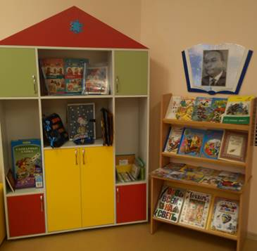
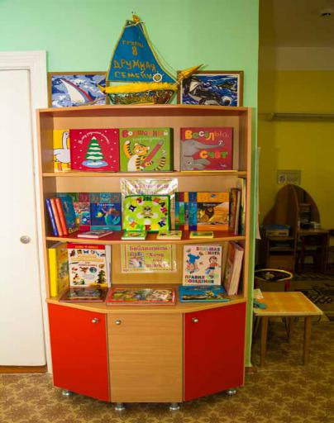
Варианты оформления книжного уголка

Slide 14
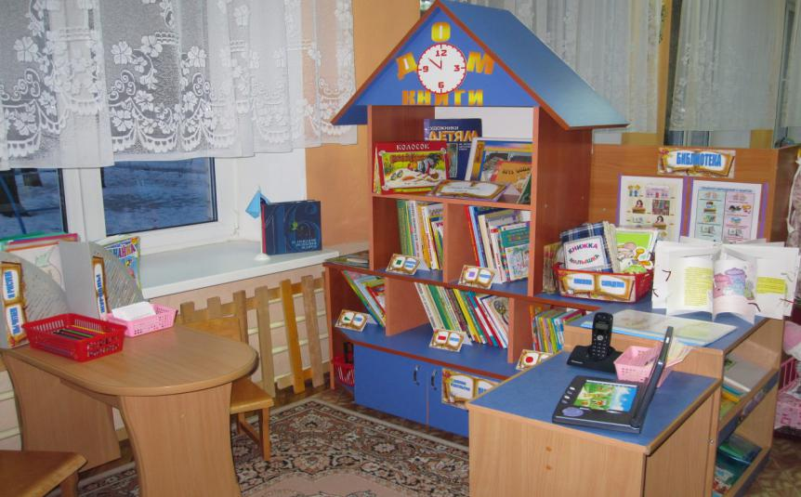
Варианты оформления книжного уголка

Slide 15
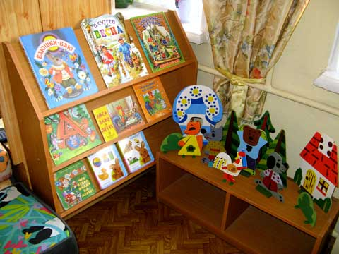
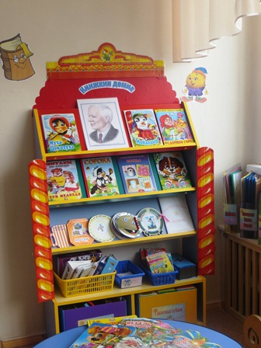
Варианты оформления книжного уголка

Slide 16
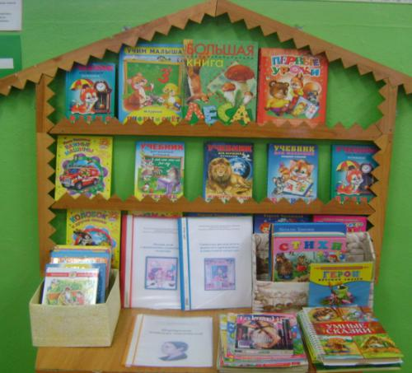
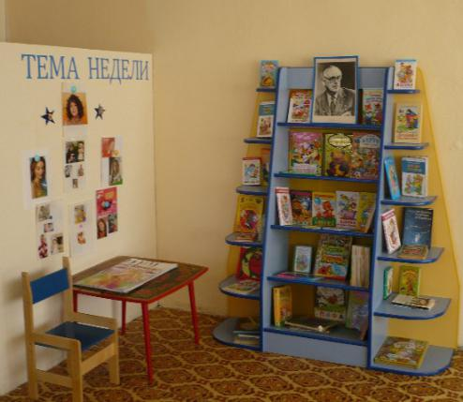
Варианты оформления книжного уголка

Slide 17
Спасибо за внимание!

